Slide 1
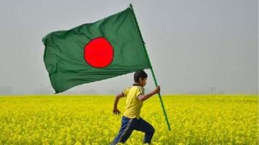
আজকের পাঠে সবাইকে
শুভেচ্ছা

Slide 2
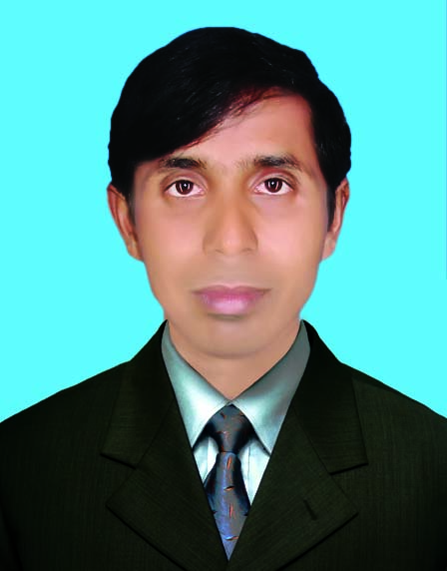
উপস্থাপনায়ঃ
মোহাম্মদ মনিরুজ্জামান
প্রধান শিক্ষক
রাজারচর মোল্যাকান্দি স. প্রা. বি.
Email: mztutul2006@gmail.com
মোবাইল: ০১৭২১২৪২৩১৯
তৃতীয় শ্রেণি
বিষয়: বাংলা
একাই একটি দুর্গ
সময়: ৪০ মিনিট

Slide 3
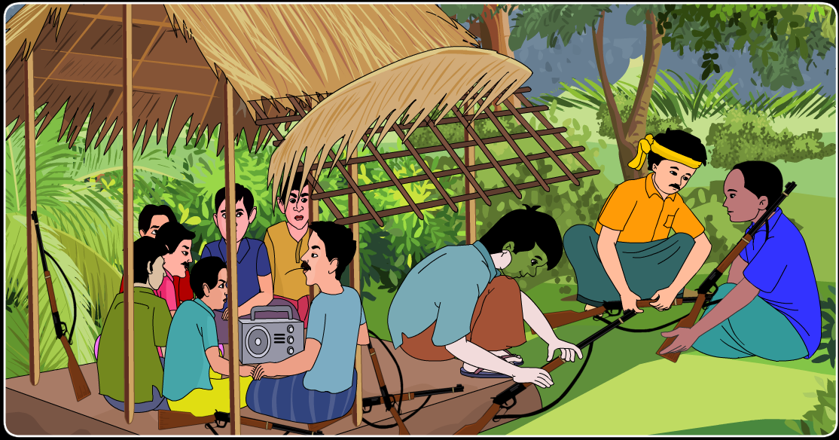
ছবিটা ভালো করে দেখ ও বিষয়বস্তু বল।
রেডিওতে মুক্তিযুদ্ধের সংবাদ শোনা ও মুক্তিযুদ্ধের প্রস্তুতি নেওয়া হচ্ছে।

Slide 4
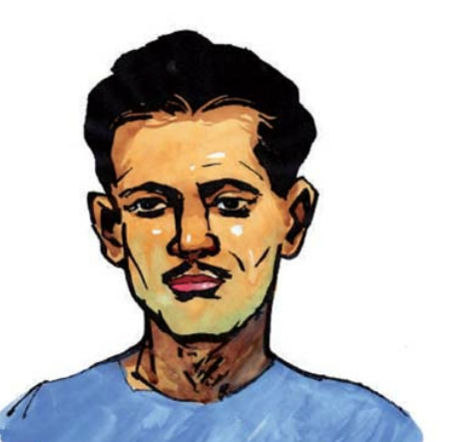
আজকের পাঠ
একাই একটি দুর্গ
(৭ই মার্চ-মস্তফা কামাল)

Slide 5
শিখনফল
১.১.১ বর্ণ ও যুক্তবর্ণসহযোগে তৈরি শব্দ শুনে স্পষ্ট ও শুদ্ধভাবে বলতে পারবে।
১.১.২ যুক্তবর্ণ দিয়ে গঠিত শব্দযুক্ত বাক্য স্পষ্ট ও শুদ্ধভাবে বলতে পারবে।
১.৪.২ পাঠে ব্যবহৃত বাক্য শ্রবণযোগ্য স্পষ্ট স্বরে ও প্রমিত উচ্চারণে পড়তে পারবে।
২.৩.৪ গল্প সংশ্লিষ্ট প্রশ্নের উত্তর লিখতে পারবে।

Slide 6
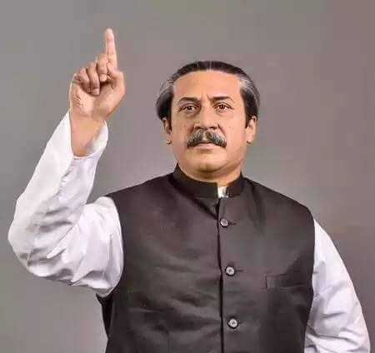
এবার একটি ভিডিও দেখি-
ভিডিওটিতে ৭ ই মার্চ ভাষণ দেন জাতির পিতা বঙ্গবন্ধু শেখ মুজিবুর রহমান।
ভিডিওটিতে আমরা কী দেখলাম?

Slide 7
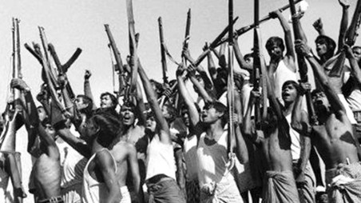
ঐ ভাষণে তিনি স্বাধীনতা সংগ্রামের ডাক দেন।

Slide 8
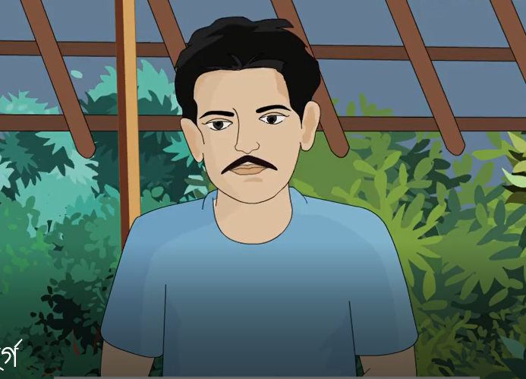
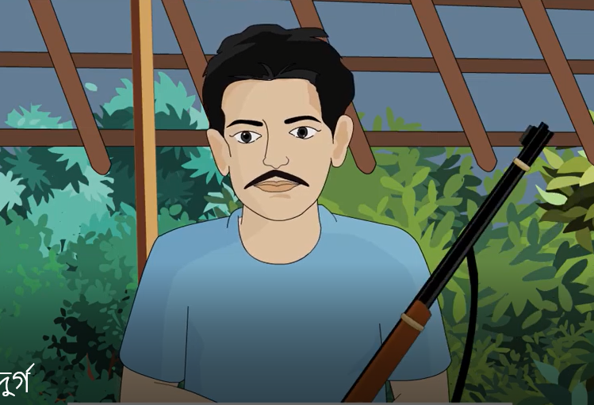
বঙ্গবন্ধুর ভাষণ শুনে তাঁর বুক ফুলে উঠে
মস্তফা কামাল তখন ২৪ বছরের যুবক।

Slide 9
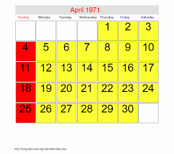
এপ্রিল ১৯৭১।

Slide 10
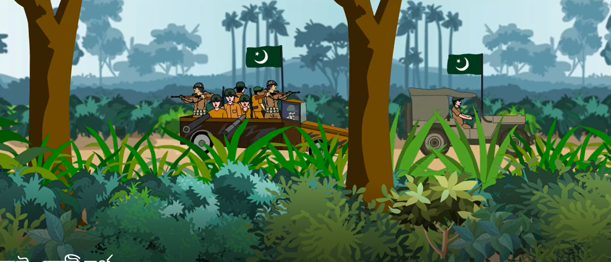
পাকিস্তানি হানাদার বাহিনী এগিয়ে আসছে ব্রাহ্মণবাড়িয়ার দিকে।

Slide 11
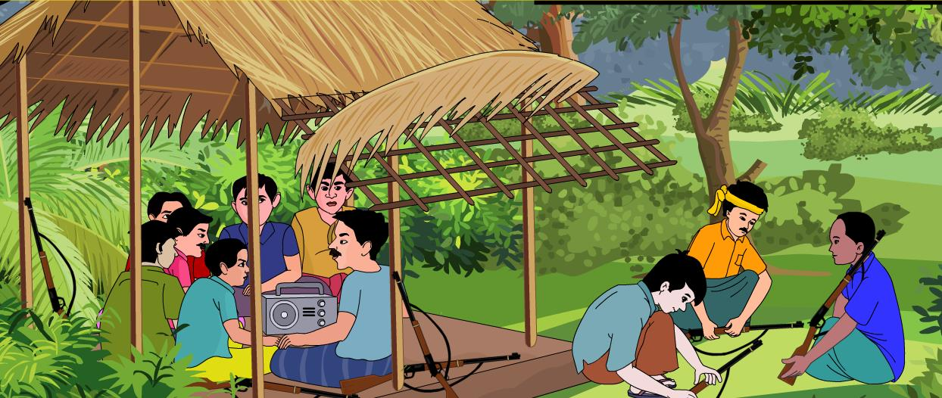
তাদের ঠেকানোর জন্য মুক্তিযোদ্ধারা অবস্থান নিয়েছেন দরুইন গ্রামে।
দলে মাত্র ১০ জন সৈন্য।

Slide 12
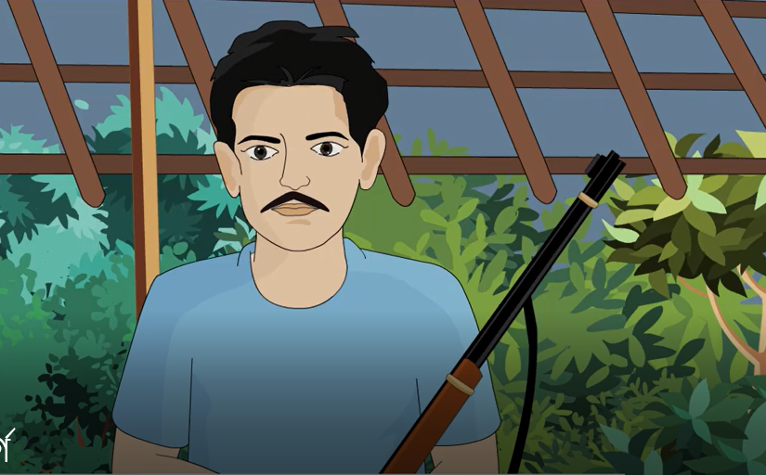
অধিনায়ক সিপাহি মোহাম্মদ মোস্তফা কামাল।

Slide 13
পাঠ্যবই সংযোগ
তোমার পাঠ্য বইয়ের ৪২ পৃষ্ঠা খোল-

Slide 14
আবার একটি ভিডিও দেখি-

Slide 15
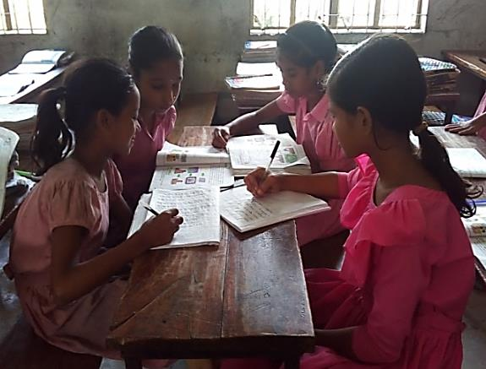
দলীয় কাজ
তোমরা পাঁচ টি দলে ভাগ হয়ে পাঠ্য বইয়ের পাঠ্যাংশটুকু
কয়েকবার পড়।

Slide 16
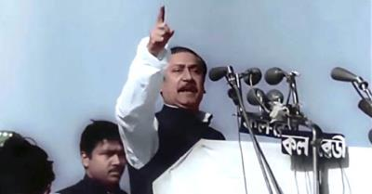
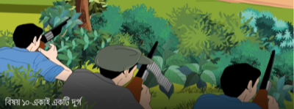
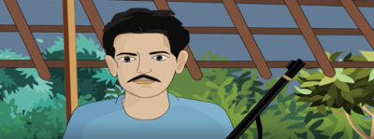
শব্দের অর্থ জেনে নেই-
ভাষণ
বক্তৃতা
বঙ্গবন্ধু ৭ ই মার্চ ভাষণ দেন।
ঠেকানো
বাধা দেওয়া।
মস্তফা কামাল হানাদার বাহিনীকে ঠেকিয়ে দিলেন।
অধিনায়ক
দলনেতা
দলের অধিনায়ক ছিলেন সিপাহি মস্তফা কামাল।

Slide 17
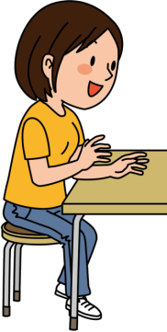
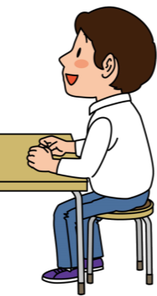
জোড়ায় কাজ
পাশাপাশি দু’জন বসে আলোচনা করে নিচের যুক্তবর্ণগুলো ভেঙ্গে লিখ এবং প্রত্যেকটি যুক্তবর্ণ দিয়ে ১ টি করে শব্দ লিখ।
ঙ্গ
ন্ধ
স্ত
হ্ম
দ্ধ

Slide 18
এবার যুক্ত বর্ণগুলো দেখি-
ঙ
+
গ
বঙ্গবন্ধু
ঙ্গ
ন
+
ধ
বন্ধু
ন্ধ
স
+
ত
বস্তা
স্ত
হ
+
ম
ব্রাহ্মণ
হ্ম
দ
+
ধ
যোদ্ধা
দ্ধ

Slide 19
মুল্যায়ন
১। বঙ্গবন্ধুর ভাষণ শুনে কার বুক ফুলে উঠে?
ক) মতিউরের
খ) নুর মোহাম্মদের
গ) মহিউদ্দিনের
ঘ) মস্তফা কামালের
আবার চেষ্টা কর
সঠিক উত্তর
১। মস্তফা কামালের বয়স তখন কত বছর?
আবার চেষ্টা কর
ক) ২০ বছর
খ) ২২ বছর
গ) ২৪ বছর
ঘ) ২৬ বছর
সঠিক উত্তর
১। দলে কতজন সৈন্য ছিল?
ক) ৮ জন
খ) ১০ জন
গ) ১২ জন
ঘ) ১৪ জন
আবার চেষ্টা কর
সঠিক উত্তর
সঠিক উত্তরের জন্য অপশনে ক্লিক করি।

Slide 20
ঘরের ভিতরের শব্দগুলো বসিয়ে শূন্যস্থান পূরণ কর।
দরুইন
ফুলে
ব্রাহ্মণবাড়িয়ার
৭ই মার্চ
১। বঙ্গবন্ধু শেখ মুজিবুর রহমান ভাষণ দেন ….......।
২। ৭ই মার্চের ভাষণ শুনে মস্তফা কামালের বুক …..... উঠে।
২। পাকিস্থানি বাহিনী এগিয়ে আসছে ..…….........দিকে।
২। শত্রুদের ঠেকানোর জন্য মুক্তিযোদ্ধার অবস্থান নিয়েছেন . .…….........গ্রামে।

Slide 21
লিখিত মুল্যায়ন
প্রশ্নগুলোর উত্তর খাতায় লেখ
ক।বঙ্গবন্ধুর ভাষণ শুনে কার বুক ফুলে উঠে?
খ। কে স্বাধীনতা সংগ্রামের ডাক দেন?
গ। পাকিস্থানি হানাদার বাহিনী কোন দিকে এগিয়ে আসছে?

Slide 22
বাড়ির কাজ
আজকের পাঠ হতে ৫টি বাক্য লিখে আনবা।

Slide 23
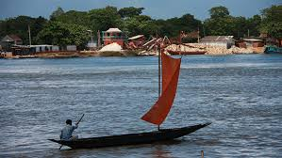
ধন্যবাদ সবাইকে

